Slide 1
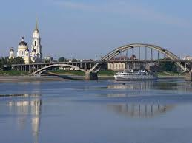
Конкурс молодежных инициатив и социальных проектов
Социально-значимый проект
«Город Рыбинск - город трудовой доблести. Победа ковалась в тылу»
Проект подготовлен
инициативной группой
из числа обучающихся
Центра «Солнечный»
2022 год

Slide 2
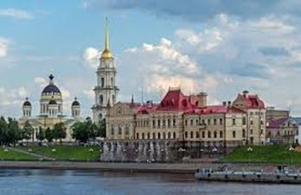
Присвоить городскому округу город Рыбинск Ярославской области почётного звания Российской Федерации «Город трудовой доблести»
Указ Президента РФ от 20.05.2021 г.
№ 304 «О присвоении почётного
звания Российской Федерации
«Город трудовой доблести».

Slide 3
О награде
Почётное звание Российской Федерации «Город трудовой доблести» присваивается городам Российской Федерации, жители которых «внесли значительный вклад в достижение Победы в Великой Отечественной войне 1941—1945 годов, обеспечив бесперебойное производство военной и гражданской продукции на промышленных предприятиях, располагавшихся на территории города, и проявив при этом массовый трудовой героизм и самоотверженность».

Slide 4
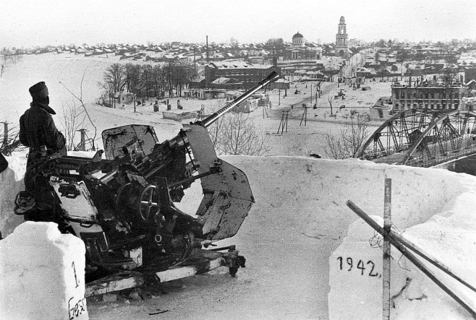
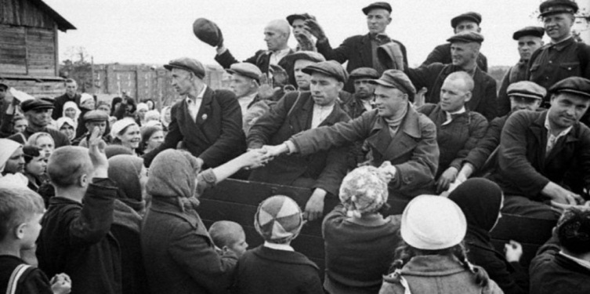
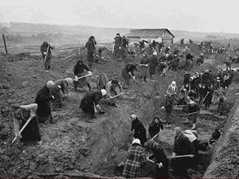
Всё для фронта! Всё для Победы!
В годы Великой Отечественной войны Рыбинск, как и другие города нашей страны, вносил свой посильный вклад в дело Победы: посылал своих сыновей и дочерей на фронт; размещал на своей территории военные училища; формировал армейские подразделения и собирал ополченцев; принимал беженцев и эвакуированных.
Население участвовало в охране военных объектов, строили оборонительные сооружения в виде противотанковых рвов вдоль правого берега Волги.

Slide 5
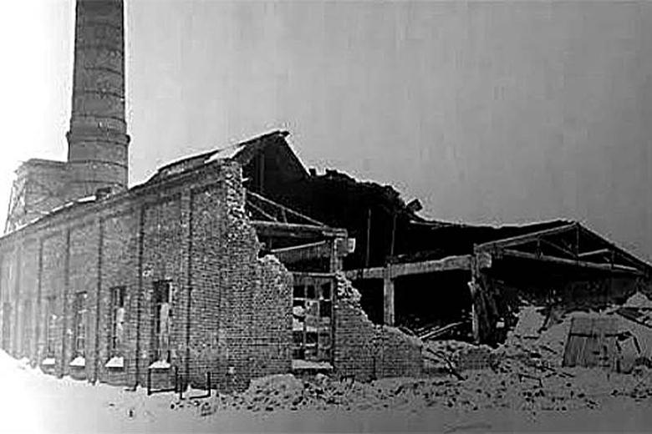
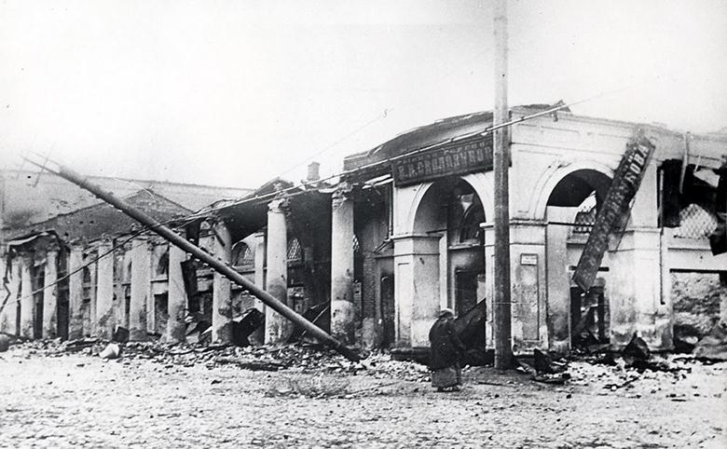
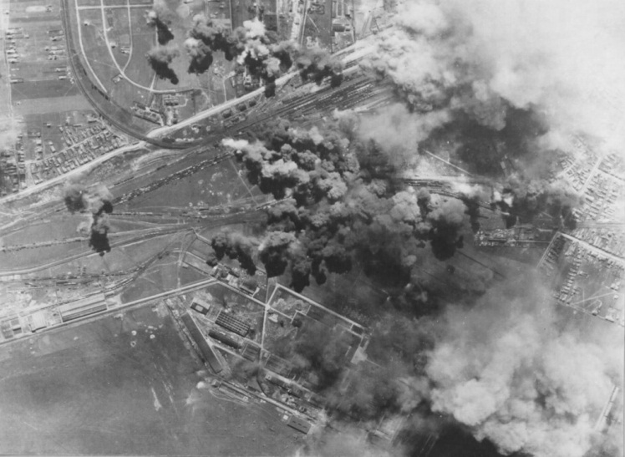
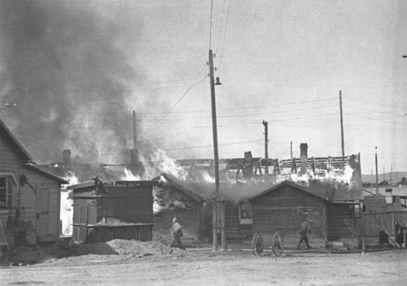
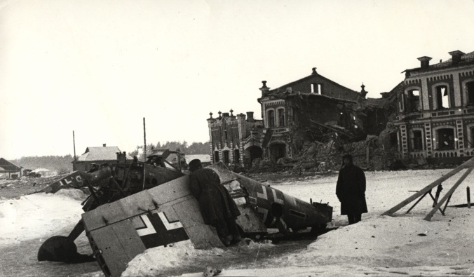
Всё для фронта! Всё для Победы!
Рыбинцы вели самоотверженную борьбу с пожарами, вызванными налетами вражеской авиации, расчищала улицы от завалов.

Slide 6
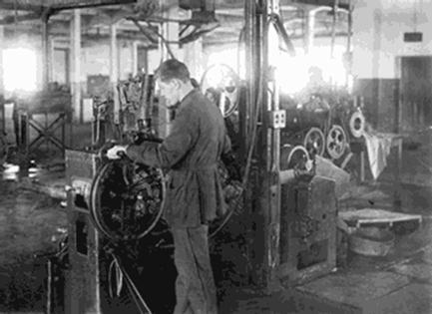
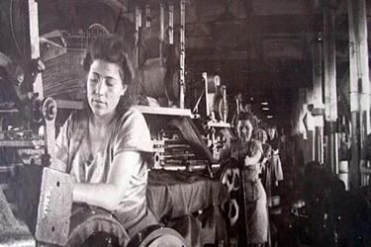
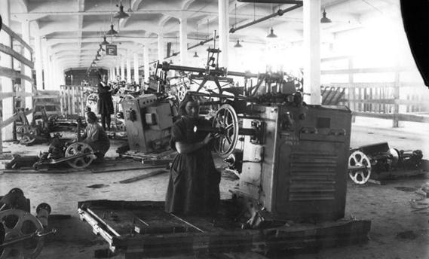
Всё для фронта! Всё для Победы!
С осени 1941 года оставшиеся в городе предприятия развернули массовое производство минометов, противотанковых ежей, военных катеров, обмундирования. В короткий срок был освоен выпуск 125 видов продукции.

Slide 7
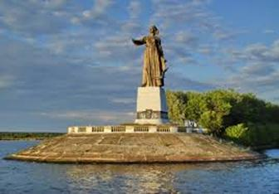
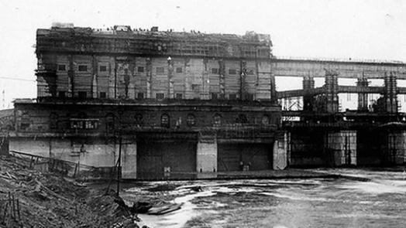
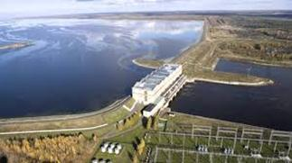
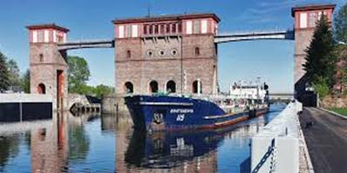
Всё для фронта! Всё для Победы!
Большую роль в обороне Москвы и Ленинграда сыграли Рыбинские ГЭС и судоходные шлюзы

Slide 8
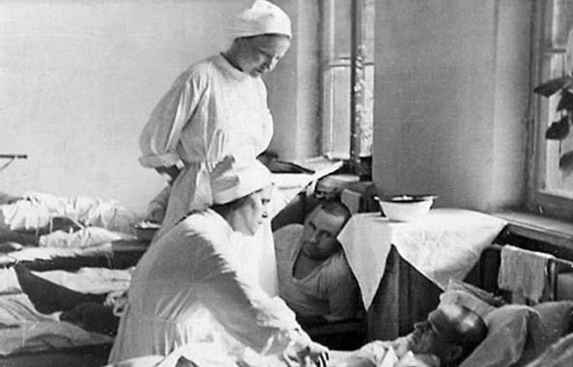
Всё для фронта! Всё для Победы!
Уже 23 июня 1941 г. в Рыбинске был открыт первый эвакогоспиталь. Всего за годы войны в городе размещался 51 госпиталь, которые размещались в лучших зданиях города: речное училище, школа №1, здание авиационного института, горбольницы № 1… Десятки тысяч раненых получили медицинскую помощь в нашем городе. Медики работали героически, борясь за каждую жизнь.

Slide 9
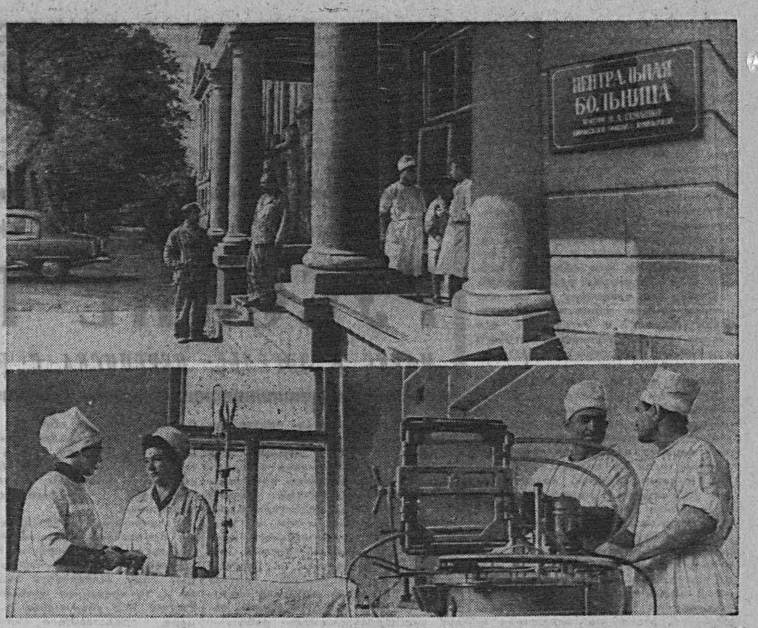

Slide 10
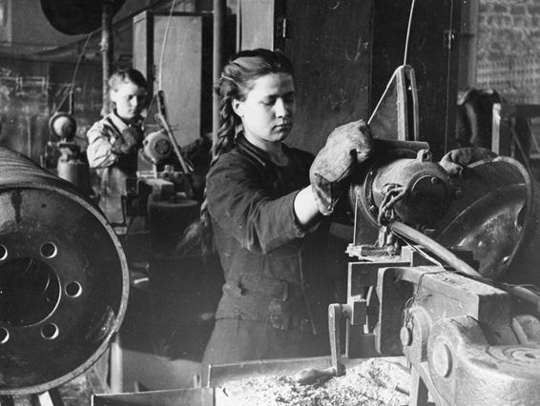
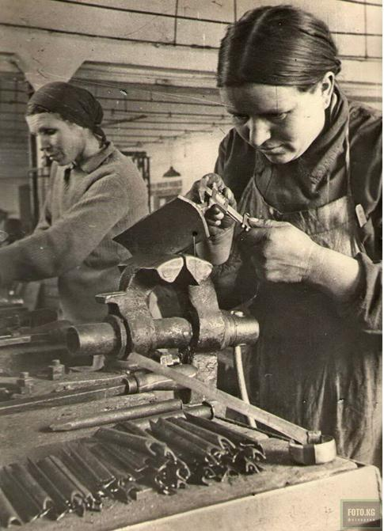
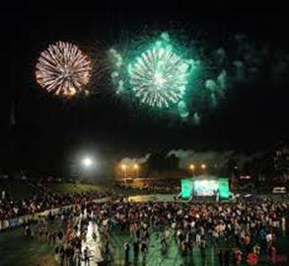
Победа в Великой Отечественной войне ковалась не только на фронте – немалый вклад в нее внесли жители тыла. Почетное звание Российской Федерации «Город трудовой доблести» присвоенное городу Рыбинску заслужено целыми поколениями рыбинцев.

Slide 11
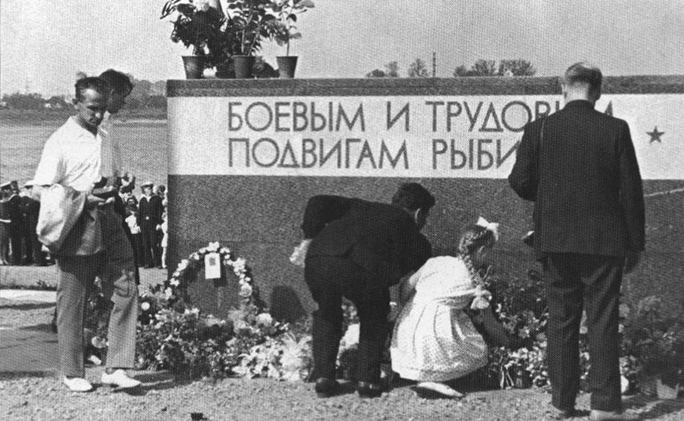
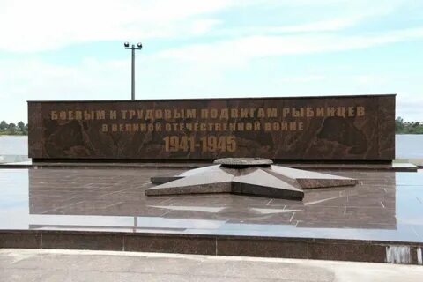
2022 год – год увековечивания трудового подвига города Рыбинска и его жителей в годы Великой отечественной войны в соответствии с присвоением городскому округу город Рыбинск Ярославской области почётного звания Российской Федерации «Город трудовой доблести»

Slide 12
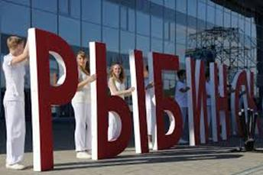
Предназначение проекта Проект «Город Рыбинск - город трудовой доблести. Победа ковалась в тылу» направлен на популяризацию Почётного звания "Рыбинск - город трудовой доблести " и гармонизацию ценностей старших поколений и современной молодёжи, на организацию досуга подростков и позволяет развить у молодежи чувство патриотизма.

Slide 13
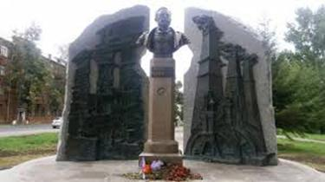
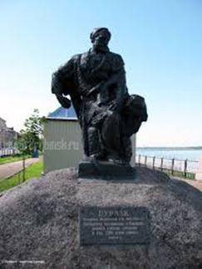
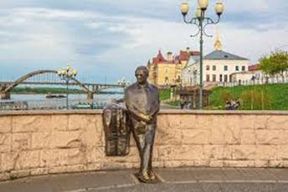
Идея проекта
В рамках проекта формируется единое культурно-образовательно-воспитательное пространства через проведение мероприятий патриотической направленности.
Срок реализации проекта:
февраль – декабрь 2022 г.

Slide 14
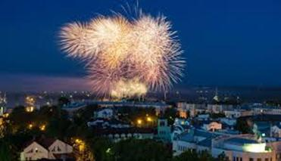
Актуальность и значимость Проекта заключается в том, что он не является массовым явлением и, безусловно, опыт проведения мероприятий Проекта актуален для города.
Адресация Проекта
Основными участниками проекта являются обучающиеся Центра «Солнечный» - 200 человек.
Предполагается привлечение участников из числа обучающихся образовательных организаций города – до 500 человек.

Slide 15
Мероприятия Проекта
1. Муниципальный конкурс-выставка детского рисунка «Мир детства», посвященный присвоению городу Рыбинску звания «Город трудовой доблести» - февраль
2. Поисково-исследовательской работы по выявлению уникальных людских судеб «Каждый житель в нём - герой, он его трудом прославил» - февраль - май
3. «Слава городу трудовой доблести!» Online-конкурс плакатов отражающих исторические факты о вкладе
города Рыбинска в Победу в ВОВ - март
4. Уроки мужества «Была война, мы были тылом» с приглашением ветеранов тыла - апрель
5. «Городу трудовой доблести – Рыбинску посвящается» - Online-концерт обучающихся Центра Солнечный- апрель

Slide 16
6. Концертная программа «Победа к нам пришла не просто» с привлечением ветеранов тыла - май
7. «Город, в котором хочется жить» - обзорная экскурсия для участников детского оздоровительного лагеря, в форме презентации сопровождаемой видеорядом - июнь
8. «Мой город самый лучший на Земле» конкурс
рисунков на асфальте на Дне города Рыбинска – август- сентябрь
9. Выпуск информационных материалов (тематических буклетов, листовок, памяток и т.п.) - октябрь-ноябрь
10. Выставка собранных материалов (фото, описание событий, воспоминания и т.п.) - декабрь
11. Участие участников Проекта на краеведческих чтениях и конференциях муниципального и регионального уровня.

Slide 17
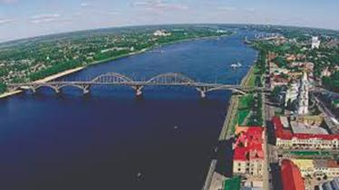
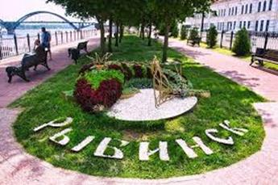
Ожидаемые результаты
Вовлечение наибольшего числа подростков и повышение интереса подрастающего поколения к изучению истории малой родины и судьбам своих земляков.
Формирование и развитие у молодежи таких важнейших социально значимых качеств как гражданская зрелость, любовь к Отечеству, чувство гордости за трудовые подвиги города Рыбинска.

Slide 18
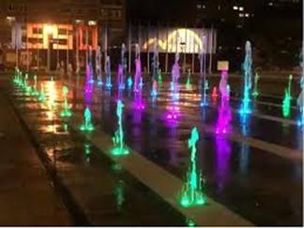
Обеспечение Проекта
Информационно-рекламное обеспечение
Финансовое обеспечение
Методическое обеспечение
Кадровое обеспечение
Условия реализации Проекта
Создавая Проект, авторы исходили из того, что он должен быть интересным и доступным для подростков.
Взаимодействие взрослых и подростков строится на следующих принципах: доверие и открытость, уважение и взаимопомощь, что ведет к внутренней свободе отношений между подростками и педагогами.

Slide 19
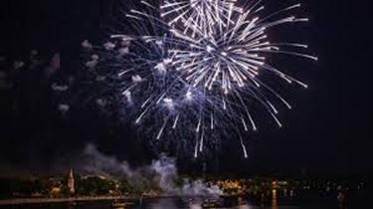
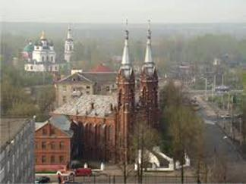
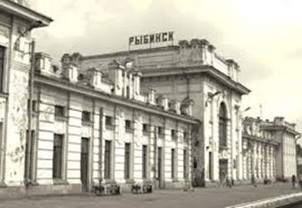
Спасибо за внимание!

